Slide 1
复杂网络博弈
张普宁
泛在感知与互联重庆市重点实验室
地点：信息科技大厦9楼906办公室
QQ:402362447
E-mail:zhangpn@cqupt.edu.cn

Slide 2
教学目标、安排及考核
教学目标、安排及考核
教学目标：掌握博弈论和复杂网络的基本概念及基础理论。重点理解博弈论和复杂网络的交叉领域的基本框架和研究思路。在此基础上，能建模分析不同的复杂网络结构（规则网络、小世界网络、无标度网络等）中的博弈问题。
课程性质:专业课
学时学分:理论32学时，学分2
考核办法：
平时成绩（20%）+课程设计（ 40% ）+期末考试（ 40% ）
教程：
谢逢洁. 复杂网络上的博弈. 北京：清华大学出版社
前期课程：
计算机网络、图论、MatLab

Slide 3
教学目标、安排及考核
教学内容
第一讲：博弈论引入
第二讲：博弈论基本概念与合作行为
第三讲：复杂网络基本概念和基础理论
第四讲：静态几何特性与网络模型
第五讲：复杂网络上的疾病传播
第六讲：规则网络上的博弈
第七讲：方格网络上的雪堆博弈
第八讲：规则网络上的博弈--牧鹿捕捉博弈
第九讲：小世界上的博弈1
第十讲：小世界上的博弈2
第十一讲：具有行为一致性的博弈
第十二讲：激励机制对小世界网络博弈的影响
第十三讲：无标度网络下的博弈
第十四讲：交叉领域创新

Slide 4

第二讲：博弈论基本概念与合作行为
目录
1
1.1 完全理性下的经典博弈论
2
1.2 有限理性和演化博弈论
3
1.3 基于博弈论的合作行为
4
1.4 小结

Slide 5
第二讲：博弈论基本概念与合作行为
纳什均衡
纳什均衡是假设有n个局中人参与博弈，给定其他人策略的条件下，每个局中人选择自己的最优策略，从而使自己利益最大化。所有局中人策略构成一个策略组合。
纳什均衡指的是这样一种战略组合，这种策略组合由所有参与人最优策略组成。即在给定别人策略的情况下，没有人有足够理由打破这种均衡。

Slide 6

第二讲：博弈论基本概念与合作行为
纳什均衡
生活中的纳什均衡
情侣博弈
荣荣和纤纤是一对情侣，他们准备在周末进行体育活动，有两个选择，分别是打羽毛球、跳芭蕾。纤纤喜欢芭蕾，荣荣喜欢羽毛球，博弈矩阵如下：

Slide 7
第二讲：博弈论基本概念与合作行为
纳什均衡
若在荣荣选羽毛球的情况下，纤纤的相对优势策略也是选择羽毛球；若荣荣选芭蕾，那么纤纤的相对优势策略也是选芭蕾。
同理，若纤纤在选择羽毛球的情况下，荣荣的相对优势策略也是选择羽毛球；若纤纤选择芭蕾，荣荣的相对优势策略也会是芭蕾。即有（羽毛球，羽毛球），（芭蕾，芭蕾）都分别为一个纳什均衡。

Slide 8
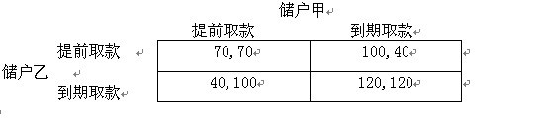
第二讲：博弈论基本概念与合作行为
纳什均衡
银行挤兑现象
假定有一个银行，银行的全部资金就是甲、乙这两个储户的存款。每个储户存了100万元的定期存款，银行拿总数为200万元的这笔钱去做投资，项目完成投资收回，银行可以拿出240万元偿还给储户，每个储户都可得到120万元。
若银行没有到期抽回资金，收回的资金只有140万元，提前取款的储户可以得到100万元，而到期取款的储户只能得到剩下的40万元。以下是储户间的博弈矩阵：

Slide 9
第二讲：博弈论基本概念与合作行为
纳什均衡
银行挤兑现象
若储户甲选择提前取款，此时储户乙的相对优势策略也会选择提前取款；若储户甲选择到期取款，储户乙的相对优势策略同样会选择到期取款。
同理，若储户乙选择提前取款，此时甲的相对优势策略是选择提前取款；若储户乙选择到期取款，此时储户甲的相对优势策略也是选择到期取款。
当一个储户有提前取款的动向，另一个为了自己的利益不受损失，一定马上跟进，这就导致了银行挤兑现象的发生。

Slide 10
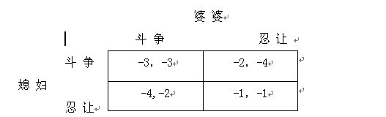
第二讲：博弈论基本概念与合作行为
纳什均衡
婆媳关系
婆媳关系一直是家庭中普遍存在的问题，婆媳关系看似是两个女人之间的游戏，却是现实生活中最常见的一种人际关系博弈。
婆媳博弈，就是基于直接相互作用的环境条件，参与者（婆婆和媳妇）依靠他们所掌握的信息，选择各自的策略（行动），以实现利益最大化和风险成本最小化的过程。见如下模型：

Slide 11
第二讲：博弈论基本概念与合作行为
纳什均衡
若婆婆选择斗争，根据博弈矩阵，媳妇此时的相对优势策略也会是斗争，因为婆婆选择斗争之后，媳妇对应的斗争支付是-3，忍让支付是-4；若婆婆选择的是忍让，根据相对优势策略媳妇的同样会选择忍让。
同理，若媳妇选择的是斗争，由于婆婆此时的斗争支付是-3，忍让支付-4，婆婆的相对优势策略为斗争；若媳妇选择忍让，博弈中婆婆的斗争支付为-2，忍让支付为-1，此时婆婆的相对优势策略也是选择忍让。
媳妇刚娶进门的时候，婆媳两人间的关系确立，婆媳两人由于在婆媳关系确立之前都是独立的个体，双方也没有进行沟通和了解，由于生活习惯和家庭文化背景的差异，婆媳的生活观念和处理问题的方式方法都截然不同，婆媳之间就会开始出现博弈，在忍让和斗争中逐渐找到平衡。

Slide 12
第二讲：博弈论基本概念与合作行为
博弈的基本类型
根据参与人的多少，可将博弈分为两人博弈或多人博弈；
根据参与人是否能否达成相互合作的和约束性协议
  合作博弈（Cooperative Games）
  非合作博弈（Non-Cooperative Games）
1.从行动的先后次序来分，博弈可以分为静态博弈和动态博弈。
2.从参与人对其他参与人的各种特征信息的获得差异来分，博弈可分为完全信息博弈和不完全信息博弈。
  完全信息指的是每一个参与人对所有其他参与人的特征，如策略集合及得益函数都有准确完备的知识；否则就是不完全信息。
根据博弈结果的不同，又可分为零和博弈、常和博弈与变和博弈。

Slide 13
第二讲：博弈论基本概念与合作行为
博弈的基本类型
合作博弈与非合作博弈
合作博弈（cooperative game）
达成有约束力的协议（binding agreement），强调团体理性，强调效率、公正、公平
非合作博弈（non-cooperative game）
强调个人理性，其结果可能有效率，也可能无效率。

Slide 14
第二讲：博弈论基本概念与合作行为
博弈的基本类型
合作博弈与非合作博弈
合作博弈参与者必须在这些协议的范围内进行博弈。非合作博弈是指参与者在博弈的时候，无法达成一个对各方都有约束力的协议。
合作博弈是研究合作中如何分配利益的问题，目的是使得协议框架内所有参与者都满意。而非合作博弈的目的是如何为自己争取最大化的利益，并不考虑其他参与者的利益。
一个例子：生日聚会突发火灾，两个出口。不考虑道德因素，选距自己最近的出口逃生，非合作博弈；考虑道德因素，让老人、孩子先走，不考虑自己,不是博弈；同其他人员商定策略，保证所有人同时逃生，合作博弈。

Slide 15
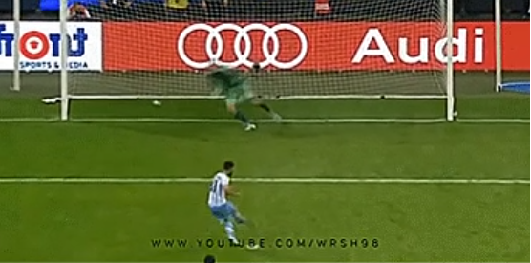
第二讲：博弈论基本概念与合作行为
博弈的基本类型
静态博弈与动态博弈
(static games and dynamic games)
同时决策或者行动的博弈属于静态博弈；先后或序贯决策或者行动的博弈，属于动态博弈
即使决策或行动有先后，但只要局中人在决策时都还不知道对手的决策或者行动是什么，也算是静态博弈
静态博弈：罚点球、石头剪刀布
动态博弈：象棋、围棋

Slide 16
第二讲：博弈论基本概念与合作行为
博弈的基本类型
完全信息博弈与不完全信息博弈
(games of complete information and
games of incomplete information)
完全信息博弈是指博弈中对其他参与者特征、利益、可能选择的策略等信息都有一个准确的了解。
如果对其他参与者特征、利益、可能选择的策略等信息没有一个准确的了解，或者有多个参与者的情况下，只对个别参与者的信息了解，这两种情况的博弈便是不完全信息博弈。

Slide 17
第二讲：博弈论基本概念与合作行为
博弈的基本类型
完全信息博弈与不完全信息博弈
(games of complete information and
games of incomplete information)
一个例子：警察和小偷
镇上有两处地方需要巡逻，A处有价值两万元的物品，B处有价值1万元的物品，但是镇上只有一个警察，只能选择一处巡逻。同时，镇上还有一个贼，他也只能选择去A处或者B处一处偷盗。如果警察在一处巡逻，小偷去另一处偷盗，小偷就能得逞；如果警察在一处巡逻，小偷去同一处作案，他就失败了。警察与小偷事先都不知道对方将会去哪里作案或者巡逻。试问，这种情况下，警察应该选择如何巡逻？
用我们前面介绍的博弈分类来看，这属于静态博弈，参与者双方事先都不知道对方的选择，自己策略的制定也与对方的策略无关。

Slide 18
第二讲：博弈论基本概念与合作行为
博弈的基本类型
同时，这还是一个完全信息博弈。在这场博弈中，镇上有A、B两处地方有值钱的物品，警察只能选择一处巡逻，小偷只能选择一处下手作案，以及镇上的交通路况等等，都是双方的共同认知，这些信息对警察和小偷是公开的，因此这是一场完全信息博弈。
我们将上面这个模式改造一下，假设有一天警察想出了一个捉住小偷的好主意：传出虚假消息，声称自己晚上将去A处巡逻，但是暗中去B处蹲守。不过这一切小偷并不知道，他不知道这是警察设下的一个圈套，结果他去B处偷盗，最终被警察抓到。在这场博弈中，警察使用了声东击西的策略，但是小偷对此并不知情。此时，这场博弈便变成了不完全信息博弈。

Slide 19
第二讲：博弈论基本概念与合作行为
博弈的基本类型
零和博弈与非零和博弈
(zero-sum game and non-zero-sum game)
零和博弈：参与博弈的双方，一方的收益必然是另一方的亏损，博弈各方的收益损失之和为零；双方不存在合作的可能。也可以说：自己的幸福是建立在他人的痛苦之上的，二者的大小完全相等，因而双方都想尽一切办法以实现“损人利己”。零和博弈的例子有：赌博、期货、股票投机等。零和博弈是利益对抗程度最高的博弈。
非零和博弈：参与博弈的双方，一方的收益不必然是另一方的亏损，博弈各方的收益损失之和不为零，可能出现双赢或者双输的局面；非零和博弈的例子：譬如，在恋爱中一方受伤的时候，对方并不是一定得到满足。也有可能双方一起能得精神的满足。也有可能双方一起受伤。通常，彼此精神的损益不是零和的。比如目前的中美关系，就并非“非此即彼”，而是可以合作双赢。

Slide 20
第二讲：博弈论基本概念与合作行为
博弈的基本类型
常和博弈与非常和博弈
（constant-sum game and variable-sum game）
如果一个博弈在所有各种对局下全体参与人之得益总和总是保持为一个常数，这个博弈就叫常和博弈；
相反，如果一个博弈在所有各种对局下全体参与人之得益总和不总是保持为一个常数，这个博弈就叫非常和博弈。
形象地说，前者类似于给定蛋糕大小，给穷人切多点还是给富人切多点。后者既涉及蛋糕本身的大小，又涉及切蛋糕的方式，两者相互影响。前者的例子，包括高考录取指标分配和国家项目的投资。后者的例子，包括富人到穷人的村庄去投资（会拉动经济，但也会带来污染），收入所得税的决定。
常和博弈也是利益对抗程度最高的博弈。
非常和（变和）博弈蕴含双赢或多赢。

Slide 21
第二讲：博弈论基本概念与合作行为
经典博弈模型
雪堆博弈
考虑在一个风雪交加的夜晚，两人开车相向而行，被同一个雪堆所阻。假设铲除这个雪堆使道路通畅需要的代价为c，道路通畅带给每个人的好处为b，b>c；
若两人一起动手铲雪（合作策略C），每人的收益均为b-c/2；
如果只有一人铲雪，虽然两人都可以回家，但是背叛者逃避了劳动（背叛策略D），它的收益为b，而合作者的收益为b-c；
若两人都不铲雪两人都无法及时回家，收益均为0。

Slide 22
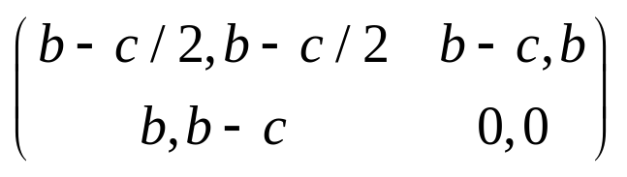
第二讲：博弈论基本概念与合作行为
经典博弈模型
司机2
C D
C
D
司机1
如果对方选择铲雪，则我应该选择待在车上；
如果对方选择待在车上，则我应该选择下车铲雪；
则雪堆博弈的纳什均衡有2个，（C，D）策略，（D，C）策略，即对方背叛，自己合作；对方合作，自己背叛。

Slide 23
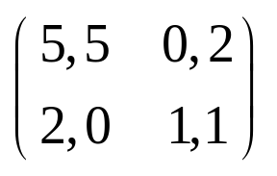
第二讲：博弈论基本概念与合作行为
经典博弈模型
牧鹿捕捉
狩猎者有两个可选行为：合作猎鹿（合作策略C）、单独捉兔（背叛策略D）
若同时选择猎鹿的收益为5；
若同时单独猎兔的收益为1；
若一个选择猎鹿，一个选择捉兔，则猎鹿的收益为0，捉兔的收益为2；
猎人2
C D
C
D
猎人1
则牧鹿博弈的纳什均衡有2个，（C，C）策略，（D，D）策略，即对方合作，自己合作；对方背叛，自己背叛。

Slide 24
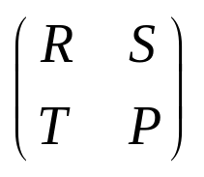
第二讲：博弈论基本概念与合作行为
经典博弈模型间的关系
囚徒困境、雪堆博弈、牧鹿博弈间都有典型的“社会困境”特征，但纳什均衡却并不相同；
“社会困境”可以用两人博弈的形式进行描述，博弈中有两个可以选择的策略-合作C、背叛D。合作的社会含义包括诚实、坦白、互助，背叛的含义包括撒谎、欺骗、剽窃等。
两人博弈中，合作与背叛行为有4种策略组合，即（C，C）、（C，D）、（D，C）、（D，D）。假设用R、P分别表示共同合作、共同背叛时个体的收益，S为（C，D）中选择C策略的收益，T为（D，C）策略中选择D策略的收益，则收益矩阵为
C D
C
D

Slide 25
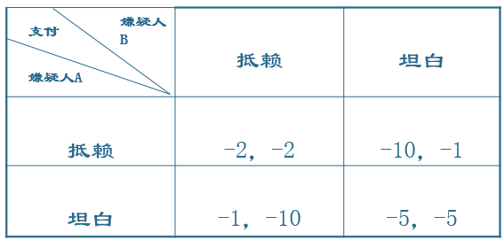
第二讲：博弈论基本概念与合作行为
经典博弈模型间的关系
囚徒困境
T>R>P>S
雪堆博弈
T>R>S>P
牧鹿捕捉
R>T>P>S
牧鹿捕捉中，尽管合作的收益大于单方面背叛R>T，但由于P>S使得个体担心博弈对手背叛，进而产生了（D,D）纳什均衡。
雪堆博弈中T>R使得个体的贪婪特性发生作用，进而产生了（D,C）纳什均衡。
囚徒困境中，由于T>R、P>S同时满足，进而产生了唯一的（D,D）纳什均衡

Slide 26
第二讲：博弈论基本概念与合作行为
目录
1
1.1 完全理性下的经典博弈论
2
1.2 有限理性和演化博弈论
3
1.3 基于博弈论的合作行为
4
1.4 小结

Slide 27
第二讲：博弈论基本概念与合作行为
有限理性及其对博弈的影响
静态博弈、动态博弈中，都是以博弈参与者具有完全理性为基础，即博弈参与者具有完美的理性意识、分析推理能力、识别判断能力、准确行为能力；
但在社会经济活动中，决策问题比较复杂，人们往往难以表现出完全理性，通常为有限理性；
有限理性意味着博弈参与者从博弈刚开始未找到最优策略，而是在博弈的过程中不断学习，以寻找更好的策略；均衡是在不断的调整中，即使某一次达到了均衡，下一次也有可能偏离。
在有限理性的前提下，博弈分析的核心不再是博弈方的最优策略，而是学习和策略调整过程、趋势和稳定性。
这是演化博弈论与经典博弈论的重要区别！

Slide 28
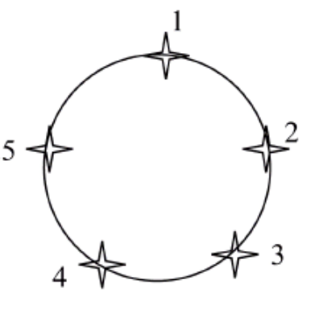
第二讲：博弈论基本概念与合作行为
最优反应动态机制
博弈参与者能够针对不同的策略进行比较和评估，并相应地调整自己的策略。即给定前面的博弈结果，各个博弈参与者都能找到和采用针对前期其他博弈参与者策略的最佳反应策略。
以牧鹿捕捉为例
假定有5个参与者进行博弈，处于一个圆周的5个位置上，每个博弈参与者与各自的左右邻居进行博弈；
假设Xi(t)为在t时刻博弈参与者i采用D策略的邻居数量，有0，1，2三种可能，相应地采用C策略的邻居数量为2-Xi(t)，也有0，1，2三种可能；

Slide 29
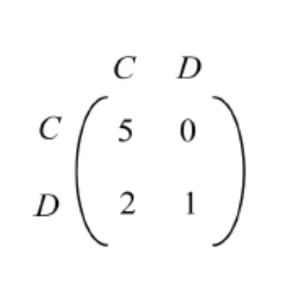
第二讲：博弈论基本概念与合作行为
最优反应动态
对于第t时刻邻居的策略情况Xi(t)，博弈参与者i采用D策略的收益为Xi(t)*1+[2-Xi(t)]*2,采用C策略的收益为Xi(t)*0+[2-Xi(t)]*5；
根据最优反应策略，博弈参与者会比较不同策略所产生的收益，当Xi(t)*1+[2-Xi(t)]*2大于Xi(t)*0+[2-Xi(t)]*5，即Xi(t)>1.5时（有两个背叛的邻居），博弈参与者i会在t+1时刻采用D策略；相反，当Xi(t)<1.5时（有0个或1个背叛的邻居），则会采用C策略。
在有限理性的前提假设下，博弈参与者在初次博弈时可能采用C，也可能采用D，则共有32种可能的情况，包括全部采用C和全部采用D。

Slide 30
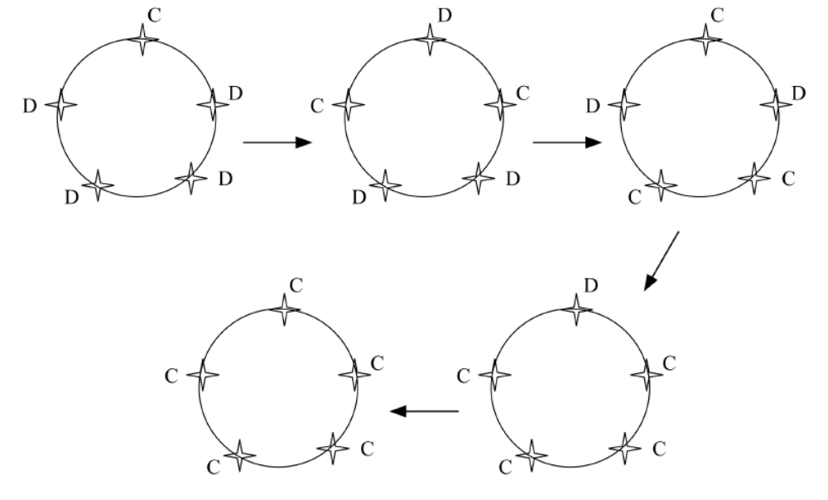

第二讲：博弈论基本概念与合作行为
最优反应动态
以初次博弈只有一个博弈方采用策略C为例，根据最优反应机制，分析策略选择过程。

Slide 31
第二讲：博弈论基本概念与合作行为
最优反应动态
通过对32种初次博弈情况继续分析，除了一种初次博弈全部采用D策略的情况外，其余31种在最优反应动态机制下全部会收敛为全部采用C策略的状态。
都采用C与都采用D都为均衡状态，但前一种状态出现的概率远高于后一种状态。若达到所有参与者都采用C策略，即使下一时刻有参与者偏离C而选择D策略，也会很快回到都采用C的状态，因此，都采用C的均衡状态具有稳健性。
都采用D策略的均衡状态不具有稳定性，因为若有一个参与者偏离D，则根据最优反应机制，会离该均衡状态越来越远。

Slide 32
课堂作业
将牧鹿捕捉博弈到达均衡状态的情况补充完整
假定有5个参与者进行博弈，处于一个圆周的5个位置上，每个博弈参与者与各自的左右邻居进行博弈；
列出5个参与者中有2个参与者采用C策略，演化博弈到达均衡状态的过程。

Slide 33
第二讲：博弈论基本概念与合作行为
目录
1
1.1 完全理性下的经典博弈论
2
1.2 有限理性和演化博弈论
3
1.3 基于博弈论的合作行为
4
1.4 小结

Slide 34
第二讲：博弈论基本概念与合作行为
在人类文明的整个发展历程中，虽然存在各种冲突与战争，但合作一直是人与人之间相处的主流行为，是人类社会得以稳定发展、进步的原动力。
目前形成了5个解释人类合作行为的基础理论，全部发表于《Science》、《Nature》上，研究成果涉及社会学、经济学、生物学、物理学等领域。
亲缘合作行为
互惠合作行为
声誉合作行为
网络合作行为
团队合作行为

Slide 35
第二讲：博弈论基本概念与合作行为
亲缘合作行为
1964年汉密尔顿提出亲缘选择理论，其主要内容为：亲缘关系越近，彼此之间的合作行为和利他行为表现越强。
汉密尔顿指出，合作行为通常发生在具有亲缘关系的直系家庭成员中，合作者只为自己的亲属提供帮助或做出牺牲。
汉密尔顿用亲缘关系指数表示两个亲属之间具有共同基因的概率，但这个概率大于博弈模型中自利行为的成本收益比率时，自然选择会产生合作行为。
核心内容是：合作行为更有可能出现在有亲缘关系的个体之间，这是由基因决定的本性。

Slide 36
第二讲：博弈论基本概念与合作行为
互惠合作行为
尽管亲缘选择合作理论可很好地解释有亲缘关系的个体间的合作，但现实生活中无亲缘关系的个体间仍存在广泛的合作现象。
互惠合作理论假设两个人间会发生多次重复的相互作用，每一次作用都可以选择合作或背叛。
经济学家Axelrod设计了重复囚徒困境博弈的计算机竞赛，采取友好合作和惩罚背叛的“针锋相对”策略，即第一次采用合作的策略，以后每次都跟随上次的策略，结果表明，背叛或自私策略在长期的重复交互中并不是最佳选择。
简言之，核心内容为：合作有可能出现在频繁发生相互作用的个体之间，个体间发生重复相互作用的频率越高，越有可能产生合作现象。

Slide 37
第二讲：博弈论基本概念与合作行为
声誉合作行为
互惠合作行为依赖个体之间的重复相互作用，但现实生活中个体间的相互作用有时较为短暂，互惠合作行为不适用。
声誉机制假定个体间的相互作用是随机的，个体可以把选择背叛或合作，但他们的行为能被一些人察觉，并告知更多的人。因此，个体选择自己的行为策略时，会考虑到行为对自己声誉带来的影响。
声誉合作理论核心内容：合作有可能出现在考虑自身声誉的个体之间，个人声誉被他人所知的可能性越大，个体越有可能采取合作行为。
声誉机制特别适合解释人类社会的合作现象

Slide 38
第二讲：博弈论基本概念与合作行为
网络合作行为
声誉机制假定了个体间的随机作用，但现实中个体间的相互作用往往不是完全随机的，一个个体通常与一些特定个体间有更加频繁的相互作用。
网络合作理论假定个体位于网络的节点上，网络的边表示个体间的相互作用。个体通过相互作用获得博弈收益，并观察博弈对手的策略及收益。个体通过各种不同的学习规则（如最优反应）调整自己的博弈策略，从而导致合作行为和背叛行为的动态演化。
本质为探讨合作行为在各种不同的网络结构上的演化。
网络合作行为是本门课研究的重点

Slide 39
第二讲：博弈论基本概念与合作行为
团队合作行为
自利的个体之所以偏好选择背叛行为，是因为背叛行为能产生更高的个体收益，但对于团队来说，收益却不一定。
团队合作机制假定整个群体被划分为一个个团队，个体的行为在团队内部起作用，即合作者只帮助团队内部的其他人，背叛者不帮助任何人。
个体通过合作获得收益，收益越高，吸引新个体加入团队的概率越大。
一个完全合作的团队必然比完全背叛的团队有着更加快速的增长率，合作者更多的团队比背叛者更多的团队有更小的概率消失。因此，合作者行为能在团队选择机制下得以生存。
其核心内容为：如果现实中的个体被划分成一个个团队，合作者只在团队内部起作用，合作者聚集的团队更有可能战胜背叛者聚集的团队。

Slide 40
第二讲：博弈论基本概念与合作行为
目录
1
1.1 完全理性下的经典博弈论
2
1.2 有限理性和演化博弈论
3
1.3 基于博弈论的合作行为
4
1.4 小结

Slide 41
小结
小结
主要内容：通过几个典型的例子引入了博弈论的思想，介绍了经典博弈论、演化博弈论的基本概念。简要讲述了博弈论的发展历史，讲解了完全理性下的经典博弈论。简述了博弈的基本构成、博弈的基本类型。重点介绍了博弈的模型，包括囚徒困境、雪堆博弈、牧鹿捕捉，及其相互关系。详细讲解了有限理性博弈的概念及其学习、调整机制。最后，简要介绍了基于博弈论的合作行为。

Slide 42


诚挚谢意！
复杂网络博弈

